Slide 1
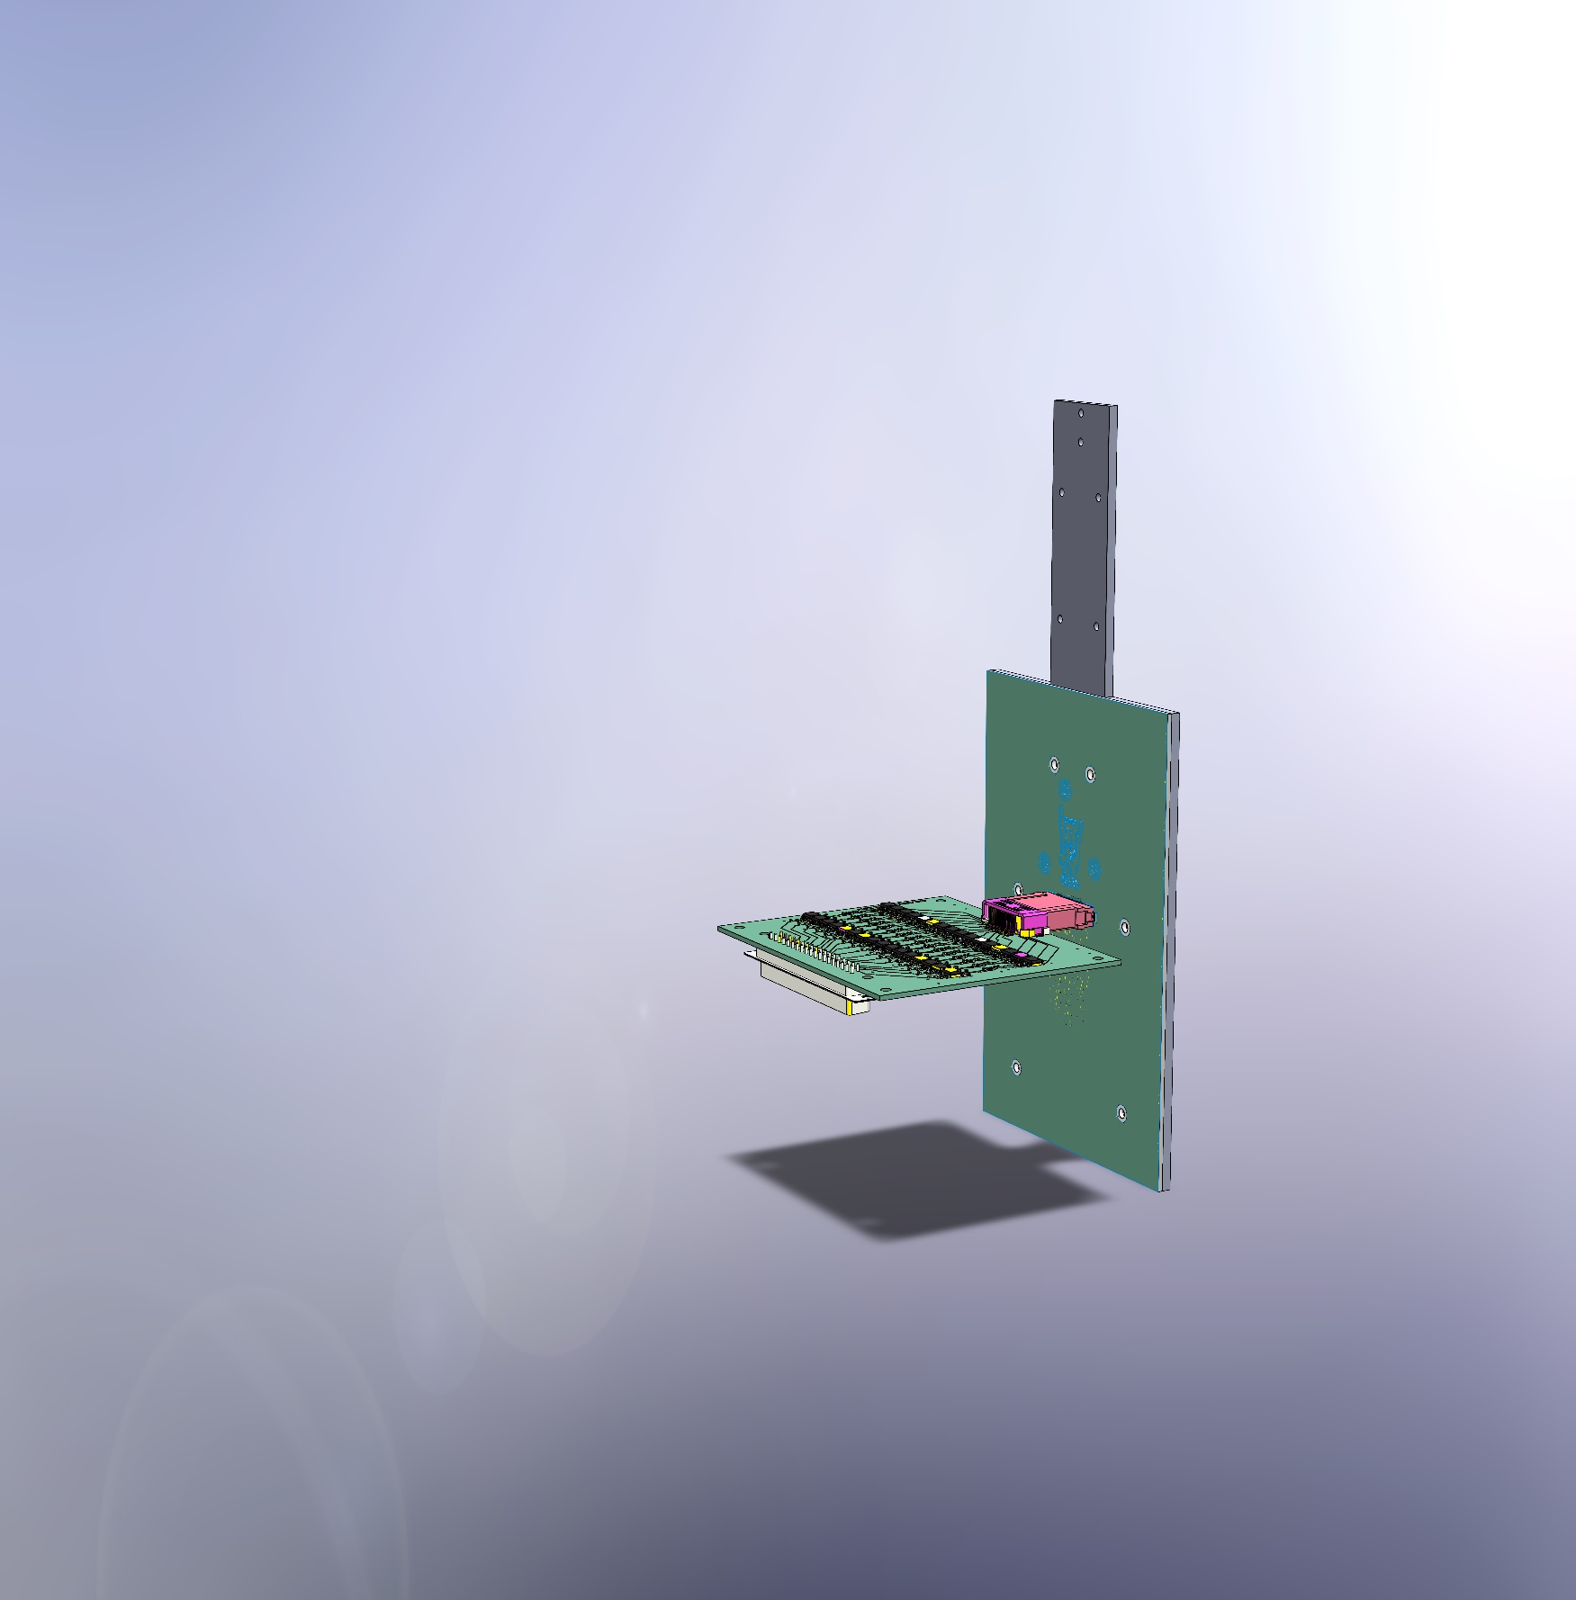
Conception et réalisation d’un émittancemètre 4D à acquisition directe
Etudiant de thèse: Timoté PLASSE
Directeur de thèse: Maxence Vandenbroucke (DEDIP)
Encadrants: Olivier Tuske (DACM) et Guillaume Ferrand (LISAH)
Notes:
Projet développé dans le cadre de ma thèse
Outils de diagnostic de l’émittance d’un faisceau

Slide 2
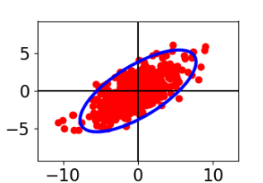
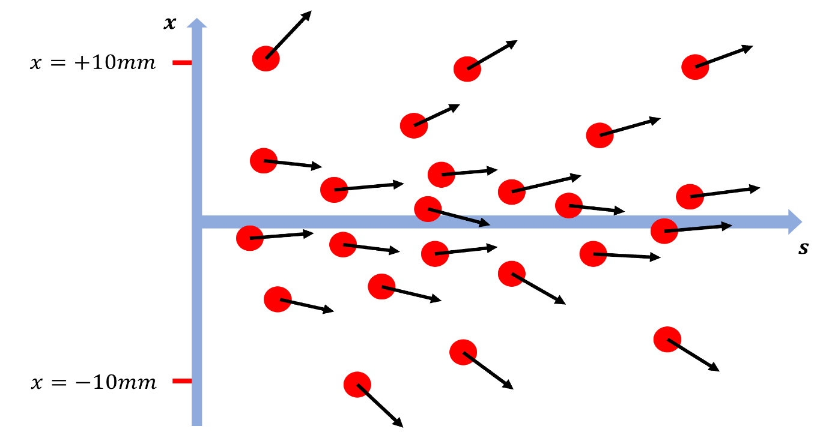
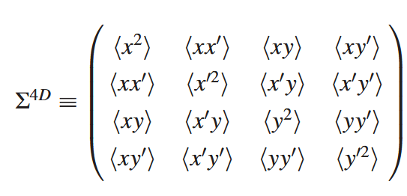
L’émittance
Qu’est-ce que c’est?
L’émittance caractérise la répartition des particules d’un faisceau en position et en direction (espace des traces transverse). Elle fournit une mesure de la qualité du faisceau et permet d’en suivre l’évolution au cours du transport.
ε = Surface dans le plan x, x' occupée par les particules du faisceau, souvent en mm.mrad
x’ ou y’ (mrad)
x ou y (mm)
→ Un émittancemètre de plus en plus répandue est le système pepperpot
Notes:
Faisceau: ensemble de particules dont vitesse principalement dirigé vers axe longitudinal
Cependant, chaque particule a sa propre vitesse, avec composante dans le plan perpendiculaire à propagation: plan transverse.
Regarder faisceau de profil et repérer particule par position en x et angle x’ formé par rapport à s → figure en mm.mrad (angles exagérés)
→ Représente la dispersion du faisceau, l’étalement en position et angle, le « devenir » du faisceau

Slide 3
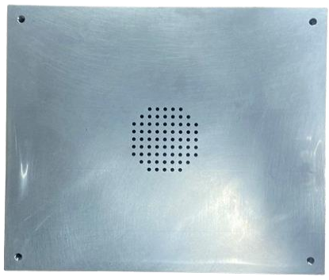


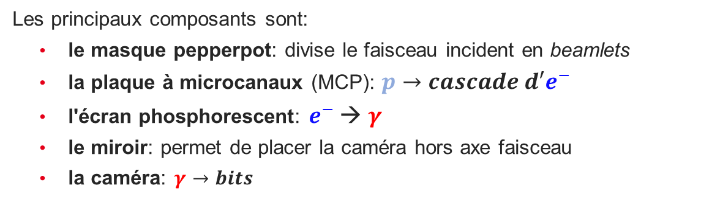


L’émit4D
La solution actuelle
Les principaux composants sont:
  le masque pepperpot: divise le faisceau incident en beamlets
  la plaque à microcanaux (MCP): $p→cascade d′e^{−}$
  l'écran phosphorescent: $e^{−}$→ $γ$
  le miroir: permet de placer la caméra hors axe faisceau
  la caméra: $γ→bits$
Caméra
  Permet une mesure plus complète (« 4D ») de l’émittance, contrairement aux émittancemètres classiques dits « 2D ».
    Mais beaucoup d’interfaces pouvant accumuler les erreurs et la maintenance
$$p$$
$$e^{−}$$
$$γ$$
Miroir
Faisceau Poivrier MCP | Scintillateur
Notes:
Emittancemètre à Pepper pot est composé d’un masque percé de trous rappelant poivrière
Divise faisceau incident en petit faisceau appelé beamlet, dont on connait position initiale
Beamlet propagent jusqu’à écran de détection → MCP pour convertir p en e, phosphore pour convertir e en lumière, miroir pour refléter la lumière vers caméra qui numérise
On connait position initial et finale des beamlet → on en déduit l’angle
Bcp d’interfaces pouvant accumuler les erreurs et des difficultés d’entretien

Slide 4
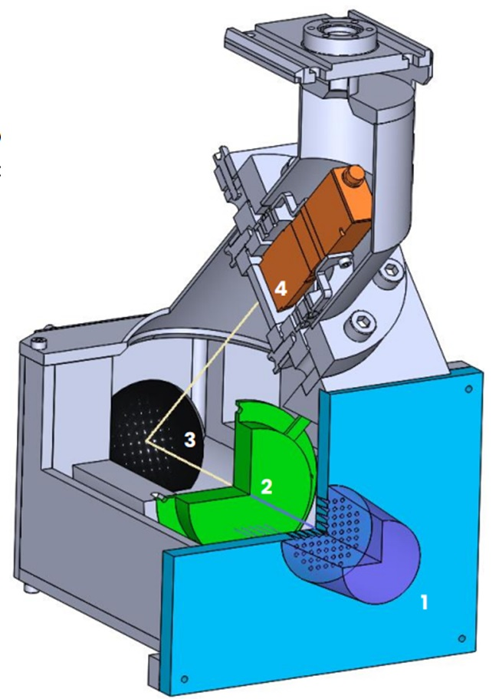


Le concept
La solution proposée
Remplacement d’une acquisition par photographie de scintillateur par une acquisition directe de charges avec 4 circuits imprimés (PCBs):
  ♥1. Collecte des charges avec un circuit imprimé
  ♣2. Amplification des petits courants acquis en tension mesurable
  ♠3. Extraction des signaux du vide
  ♦4. Multiplexage et lecture des signaux
→ Ouvre la voie à un dispositif électronique, plus robuste, compact, fiable avec possibilité d’analyse temporelle du signal
Notes:
Idée: acquisition directe des charges !
Collecte avec circuit imprimé
Amplification des petits courants
Multiplexage des signaux
Extraction des signaux du vide
Collab entre deux départements:
Département d'Électronique, des Détecteurs et d'Informatique pour la Physique (direction de thèse)

Slide 5
Structure
Vide
Air
Poivrier
Pads
MUX
♠3. PCB passage étanche
Beamlet
♣2. PCBs I2V
ADC
Beam
♥1. PCB capteur
♦4. PCB numériseur

Slide 6
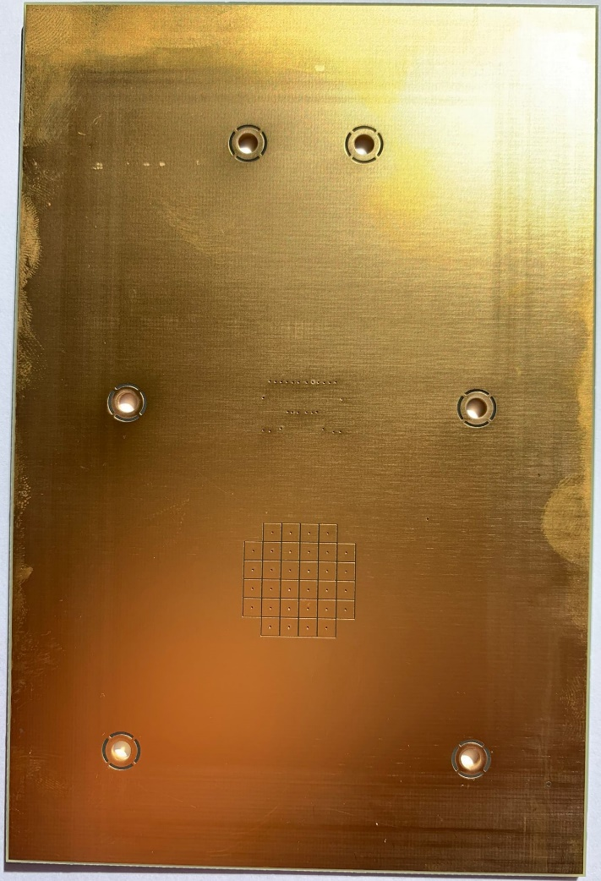
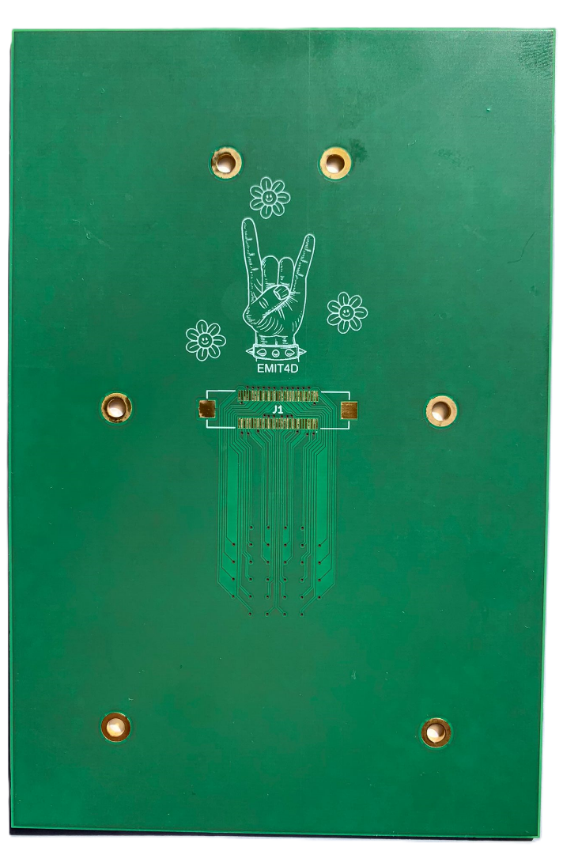
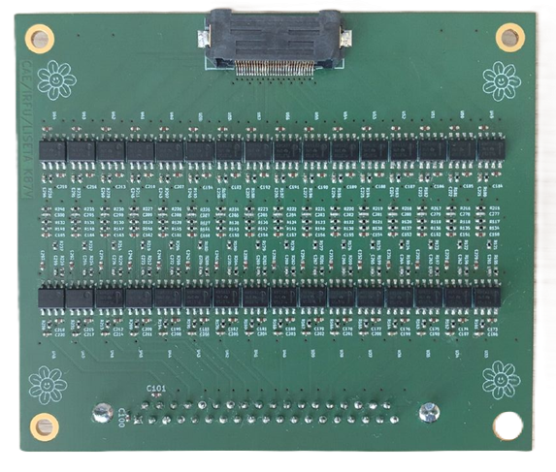

Aperçu des PCB
Premier test avec 32 signaux
µA
♣2. PCB conversion & amplification
V (vide)
♥1. PCB capteur

Slide 7
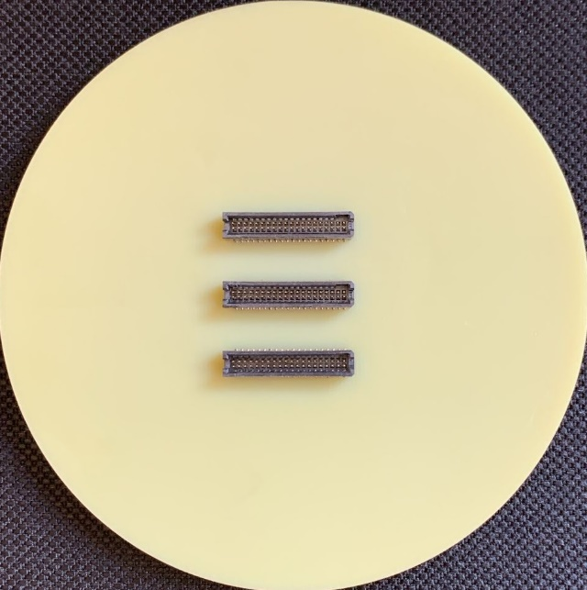
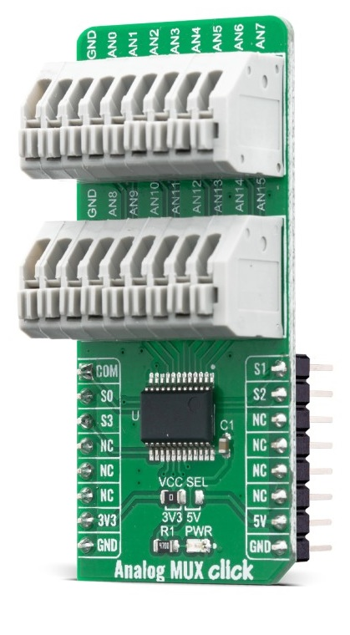
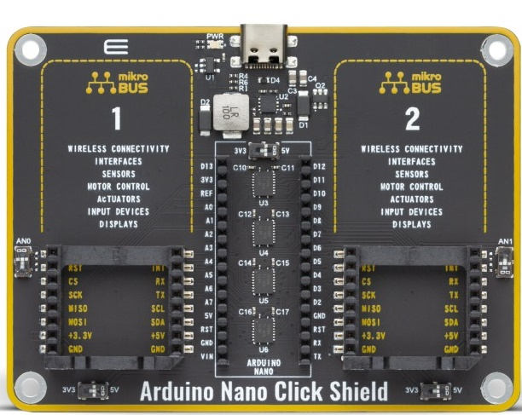
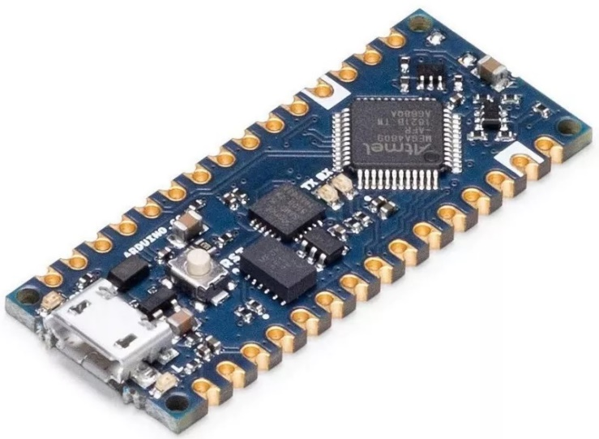
Aperçu des PCB
Premier test avec 32 signaux
V (vide)
  ♠3. PCB passage étanche
V (hors vide)
Traitement
  ♦4. PCB numériseur

Slide 8


Merci!
$$t_{pad}$$
PCB
$(X_{i}$, $Y_{i})$
$$N_{pad}$$
$${(x′}_{i},{y′}_{i})$$
Pepperpot
$$Φ$$
$$y$$
CEA SACLAY
91191 Gif-sur-Yvette Cedex
France
timote.plasse@cea.fr
06 95 69 13 69
$$L_{pp}$$
$${(x}_{i},y_{i})$$
$$z$$
$$x$$
$$e$$

